Slide 1
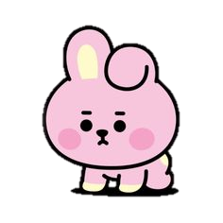
Diario
Diario
04 de junio de 2021

Slide 2
04/06/2021
El día de hoy reforzamos el aprendizaje: Conoce medidas para evitar enfermedades. Para la actividad se contó un cuento sobre el lavado de dientes y después procedimos a prácticar la técnica correcta de cepillado. Mi desempeño fue regular, pues olvide enviar con anticipación el cuento para en caso de que se me fuera el internet la maestra titular pudiera continuar la clase. La evaluación se realizo mediante observación, cuestionamientos y una rúbrica

